Slide 1
구원 : 나의 디지털 선생님
디지털 세상 생존기

Slide 2
강의
강의 관련 기획
카카오톡 수업 [응용] – 9900 원
카카오톡 대화방에서 사진/동영상 보내기
카카오톡으로 사진 공유하기
카카오톡으로 단체 대화방 만들기
대화방에 다른 대화 상대 초대하기
4. 카카오톡에서 대화 상대 차단하기
차단 해제하기
5. 카카오톡으로 선물하기/ 선물받기/선물확인
6. 카카오톡으로 음성 메시지 보내기
7. 카카오톡으로 연락처 보내기
8. 카카오톡으로 예약 메시지 보내기
9. 더 많은 기능들…(심화편 홍보)
카카오톡 [심화] – 6900 원
카카오톡으로 송금하기 (카카오뱅크)
카카오톡 오픈 채팅방 이용하기
카카오톡 비밀 채팅방 이용하기
카카오톡으로 쇼핑하기
카카오스토리 이용하기
카카오 뷰란?
강의 형식
앱 별 기초 – 응용 – (심화) 단계로 OO 수업으로 나눔
각 수업은 주제별로 짧은 동영상 강의 묶음
동영상 몇몇은 맛보기로 무료 기초 과정 강의에도 있음.
예시)
카카오톡 수업 [기초] – 5900원
카카오톡 설치하기 (무료)
카카오톡 가입 및 핸드폰의 연락처와 연동하기
프로필 편집하기 (배경사진/프로필사진)
카카오톡으로 내가 원하는 상대에게 대화 걸기. 카카오톡으로 온 대화에 답장하기
카카오톡으로 상대에게 전화 걸기 (전화/영상통화)
카카오톡에 친구 추가하기 (무료)
카카오톡에서 내가 있는 대화방 나가기
카카오톡에서 이모티콘 사용하기
더 많은 기능들…(응용/심화편 홍보)

Slide 3
강의
강의 관련 기획
무료 기초 과정 수업: 구원 측에서 무료로 제공. 메인 페이지(홈)에 최상단에 위치할 것이고, 전체 수업 목록 내에서도 최상단에 위치하고, 기초(무료) 섹션에 위치.
목적: 동기부여, 기초 지식 얻기, 유료 수업 맛보기/홍보, 구원 애플리케이션 사용 방법 알리기
동기 부여: 왜 디지털 사용법을 배워야 하는지? – 핸드폰으로 할 수 있는 수많은 편리한 기능들 소개– ex) 카카오톡으로 소통하기, 자녀/친구에게 선물 보내기, 넥플릭스로 내가 좋아하는 드라마/영화 마음껏 보기, 은행앱 사용해서 계좌 개설하고 10초만에 송금하기, 집에서 편하게 주식하기, 병원/식당 예약하기, 마트에 직접 가서 무거운 물 들고오지 않고 앱으로 정기 배송하기, 밥 하기 귀찮은 날 앱으로 저녁 시켜먹기, 집에서 편하게 쇼핑하고 배달시키기 등등
기초 지식 나눔: 앱이란 무엇일까? 플레이스토어란 무엇일까? 기초 지식 학습: 내가 원하는 앱 검색하고, 다운로드 받는 방법. (ft. 앱 고르는 팁)
구원 애플레케이션 사용 방법 알리기: (만약 회원가입을 처음부터 요구하지 않는다면) 카카오톡/네이버로 가입하기 버튼을 눌러서 가입하는 방법, 이메일을 입력해서 가입하는 방법, 유료 수업 결제 하는 방법, 1:1 코칭 신청 방법, 앱의 평점 남기고 리뷰 작성하는 방법 등등.
(계속 추가) 수업이 추가될 때마다 유료 강의 맛보기/홍보: ex) 카카오톡 설치하고 내 핸드폰 연락처와 연동하기. 카카오톡의 많은 기능들을 소개하고, 그것에 대해서 배우려면 카카오톡 유료 강의를 수강하라고 홍보하는 식.

Slide 4
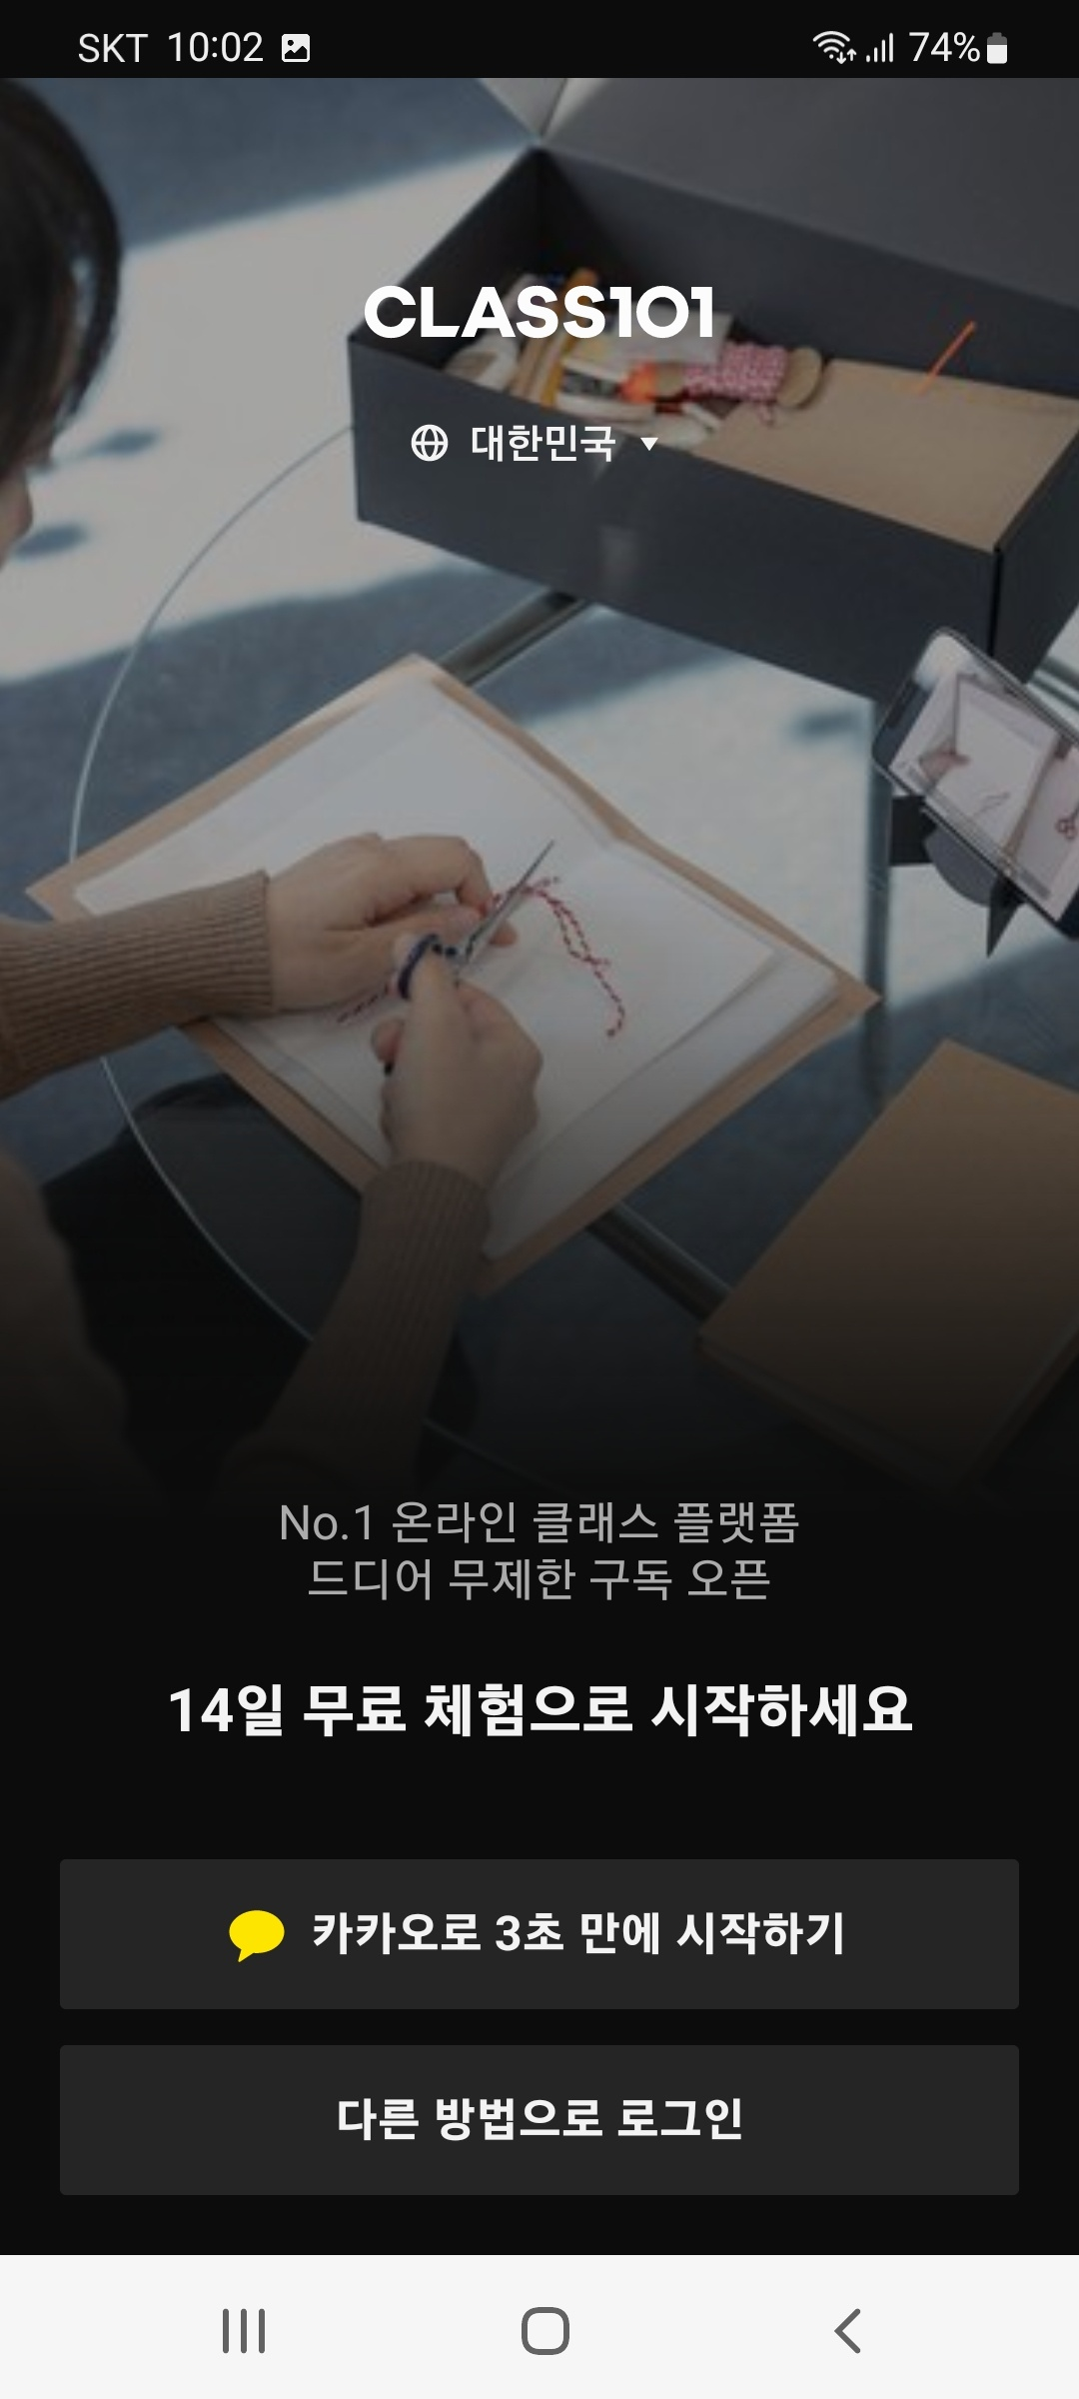
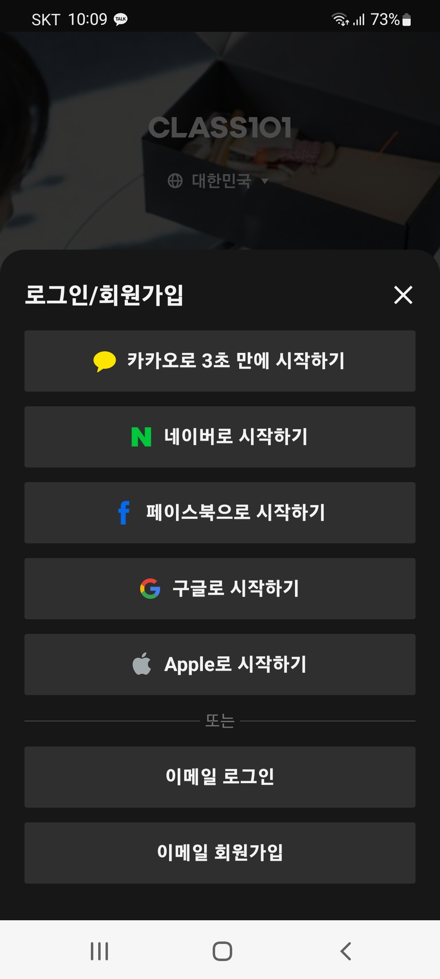
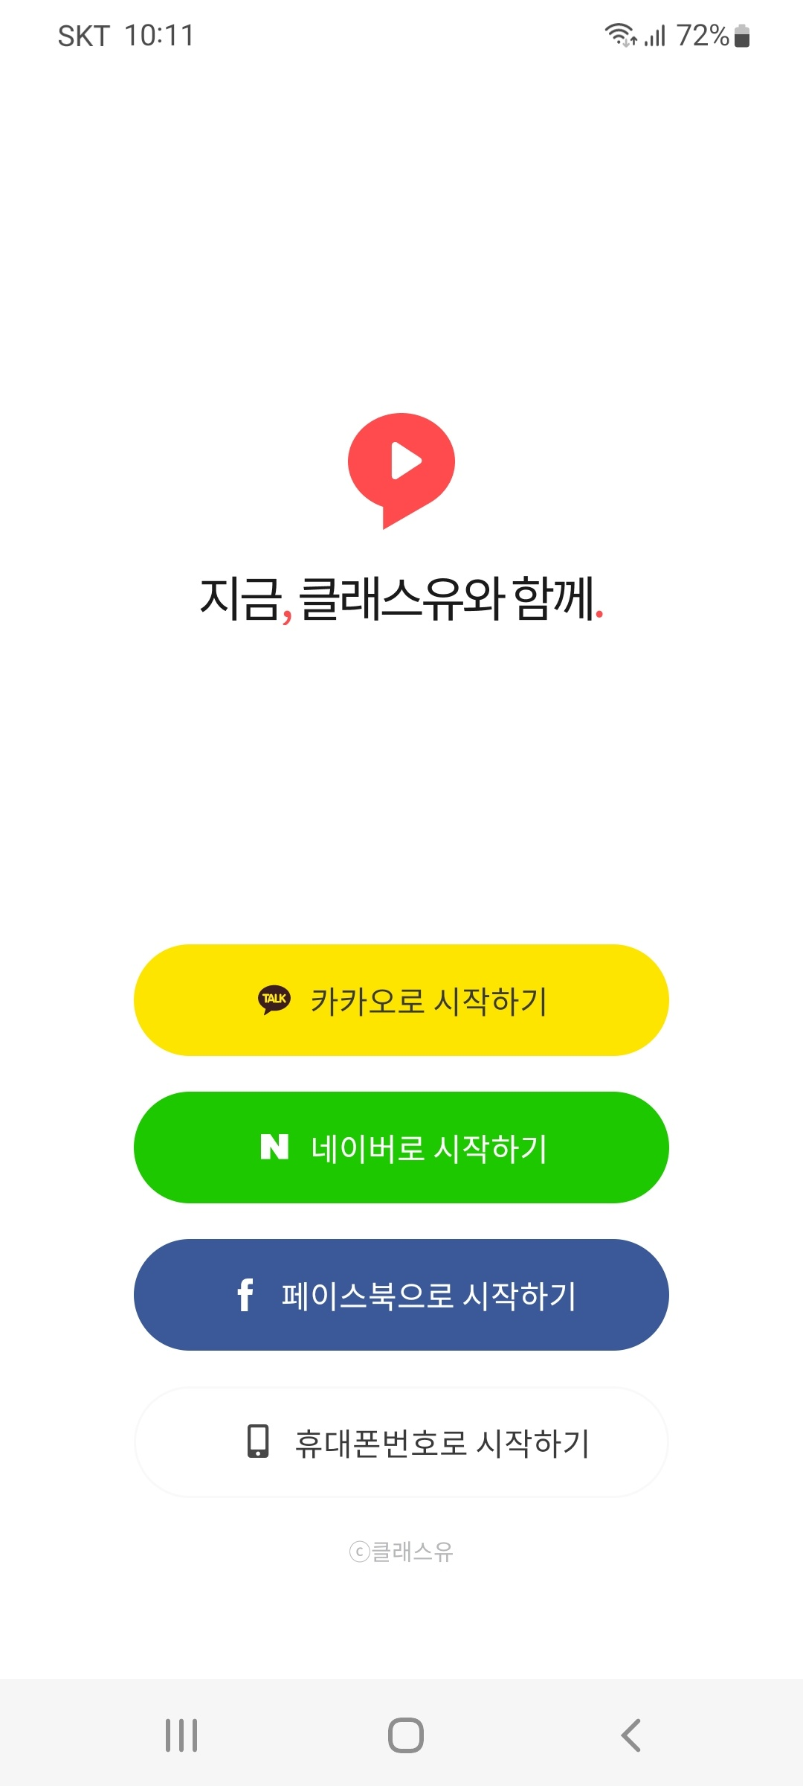
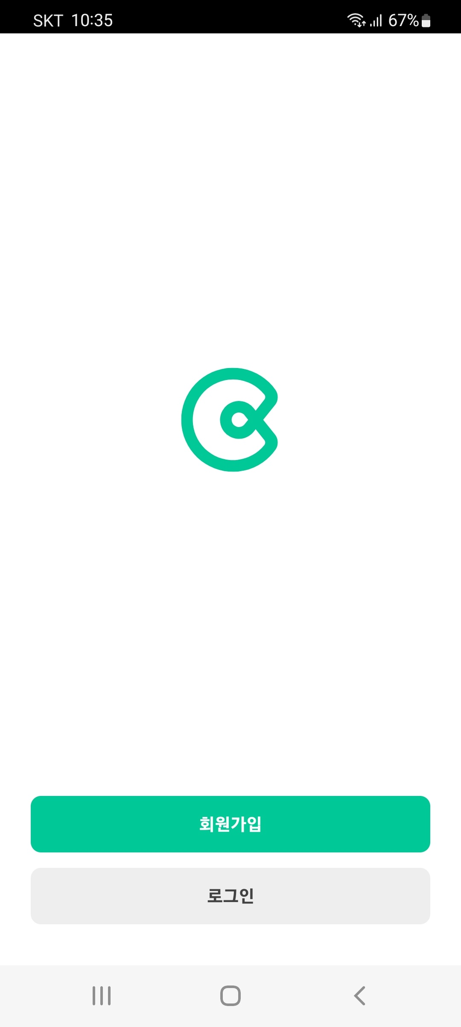
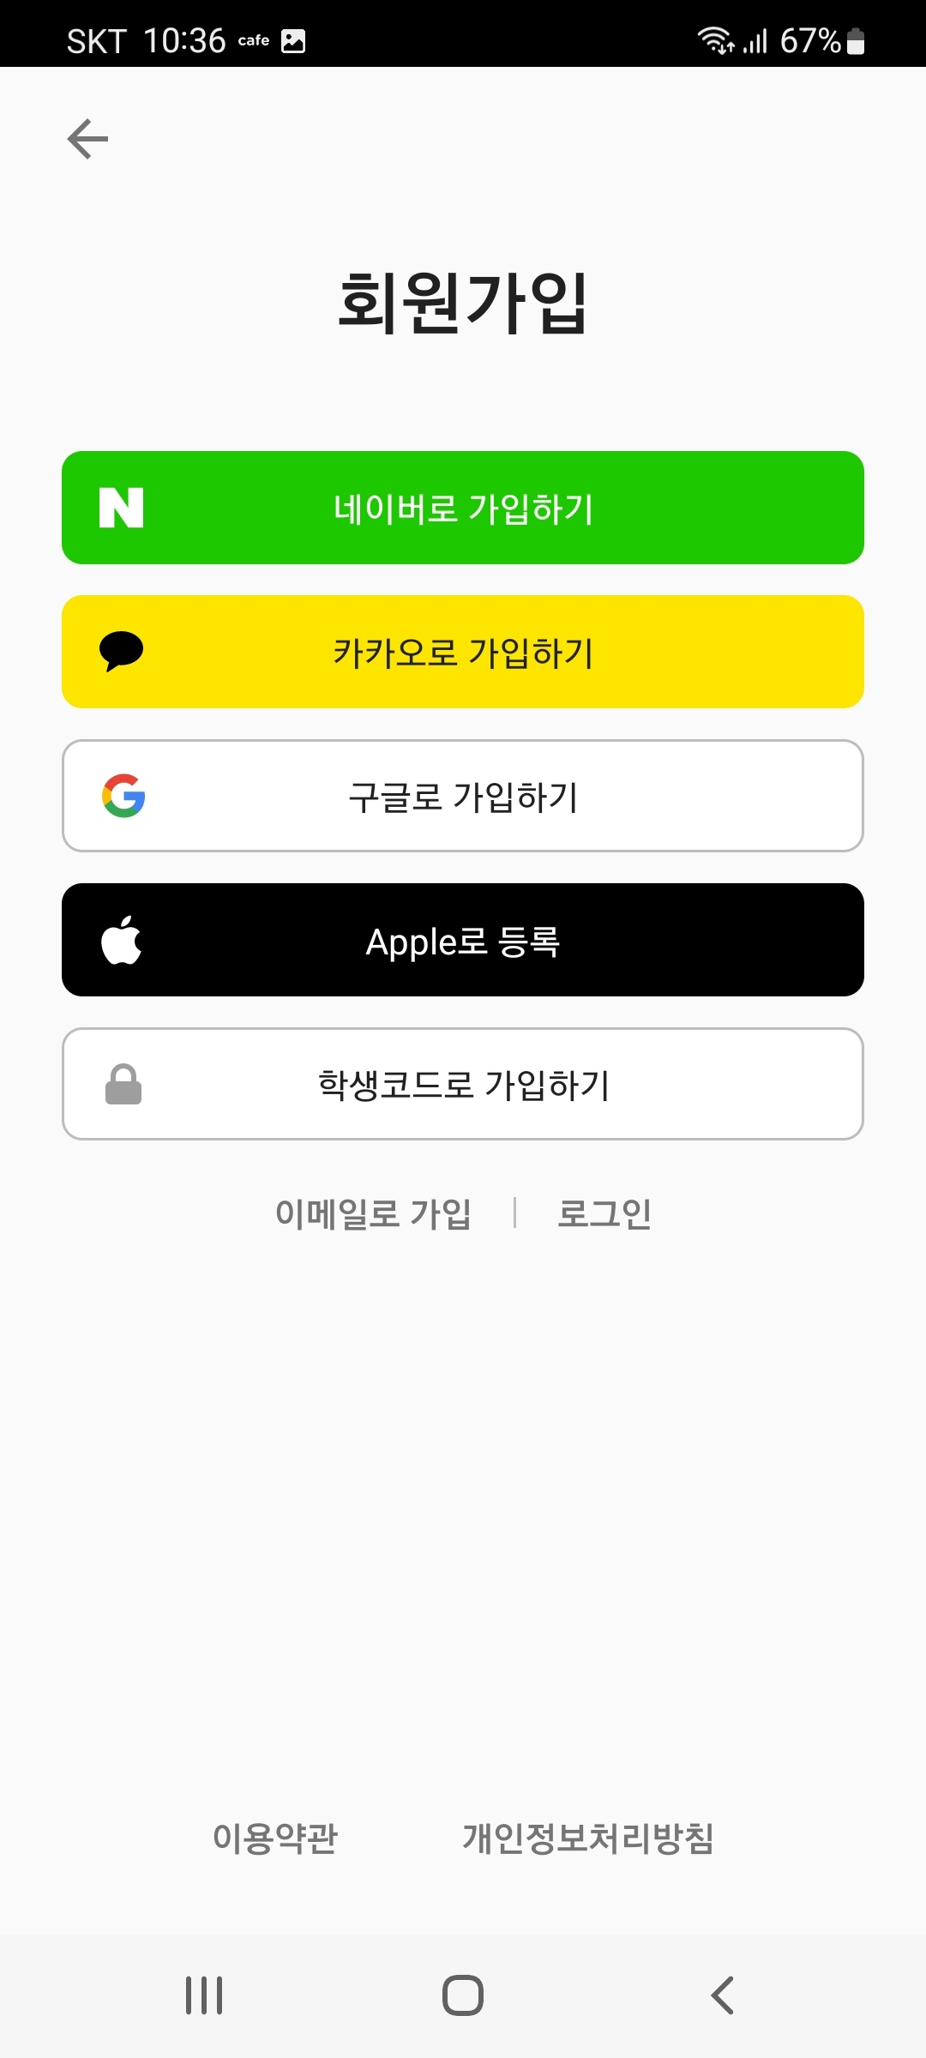
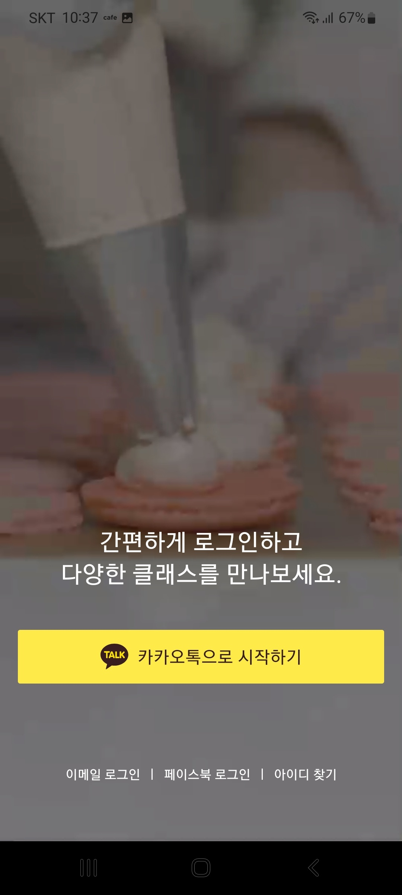
화면1
타이틀 페이지 Option 1: 회원가입 페이지
디자인: 구원 타이틀 및 로고 + 카카오톡, 네이버, 이메일 회원가입 버튼 3개
회원 가입 버튼 위치: 1) 메인 페이지에 그대로 노출 2) 팝업 창으로 3) 새 화면으로
장점: 회원 확보를 처음부터 할 수 있다. 유료 강의 결제 시에 덜 번거롭다.
단점: 버튼을 눌러 가입조차 하지 못하는 분들은 처음부터 포기해버릴 수 있다.
단, 타겟층의 디지털 지식 정도를 만약 가입 버튼 정도는 누를 수 있는 분들로 설정한다면, 오히려 좋다. (유튜브로 무료 동영상을 풀고, 그것으로 홍보하면…?)

Slide 5
화면1
타이틀 페이지 Option 2: 구원 타이틀 및 로고
디자인: 구원 타이틀 및 로고
약 3초 뒤에, 회원 가입 없이 바로 메인 페이지 진입. 강의 구입 시에 회원 가입 유도.
장점: 가입 장벽이 없어서 누구든 접근 가능하고, 누구나 무료 기초 과정 강의를 곧바로 수강할 수 있어서 부담 없이 구원을 맛보고 동기부여가 될 수 있다. 만약 카카오톡/네이버로 가입하기 버튼을 눌러서 가입하는 것조차 어려워 하는 분들은, [구원 앱 사용하는 방법]을 무료 콘텐츠로 접하고 따라해 볼 수도 있다.
단점: 회원 확보가 비교적 안 쉽다. 정작 유료 강의를 구매하려고 할 때 결제 뿐만이 아니라 회원가입 과정도 거쳐야 해서, 더 번거롭게 느껴질 수도 있다.
고민 포인트
타겟층의 지식 정도를 어느 정도로 잡아야 할 것인가?
카카오톡으로 문자도 보내고, 카카오톡/네이버로 로그인/회원가입 정도는 할 수 있고, 은행앱으로 단순 송금은 가능하지만, 부가적인 기능들(예를 들면 선물하기나 계좌계설 등등)은 모르고, 앱에 변화가 생기면 혼란을 느끼고, 잘 사용할 줄 모르는 분들
카카오톡을 누가 깔아줘서 있기는 하는데, 사용하는 것이 두려워서 잘 못하고, 은행앱도 사용 못하고, 다른 앱에 카카오톡으로 로그인하기라고 뜨면 이게 무슨 소리인지조차 모르시는 분들

Slide 6
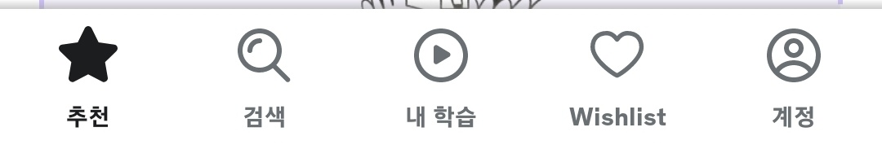
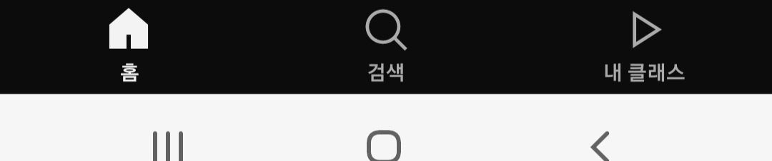

화면2
메인 페이지 - 바톰네비게이션(고정)
디자인: 바톰 네비게이션 & 프레그먼트.
홈
검색
내 강의
계정
홈: 구원에서 제공하는 모든 디지털 수업 리스트를 볼 수 있는 화면. 주제별(카테고리별)로 수업 보기.
2) 검색: 배우고 싶은 주제를 검색.
3) 내 수업: 한 번이라도 재생을 누른 무료 강의/결제한 유료 강의 동영상 보는 곳
4) 계정: (회원가입), 계정 정보 수정, 계정 탈퇴, 문의 등등

Slide 7
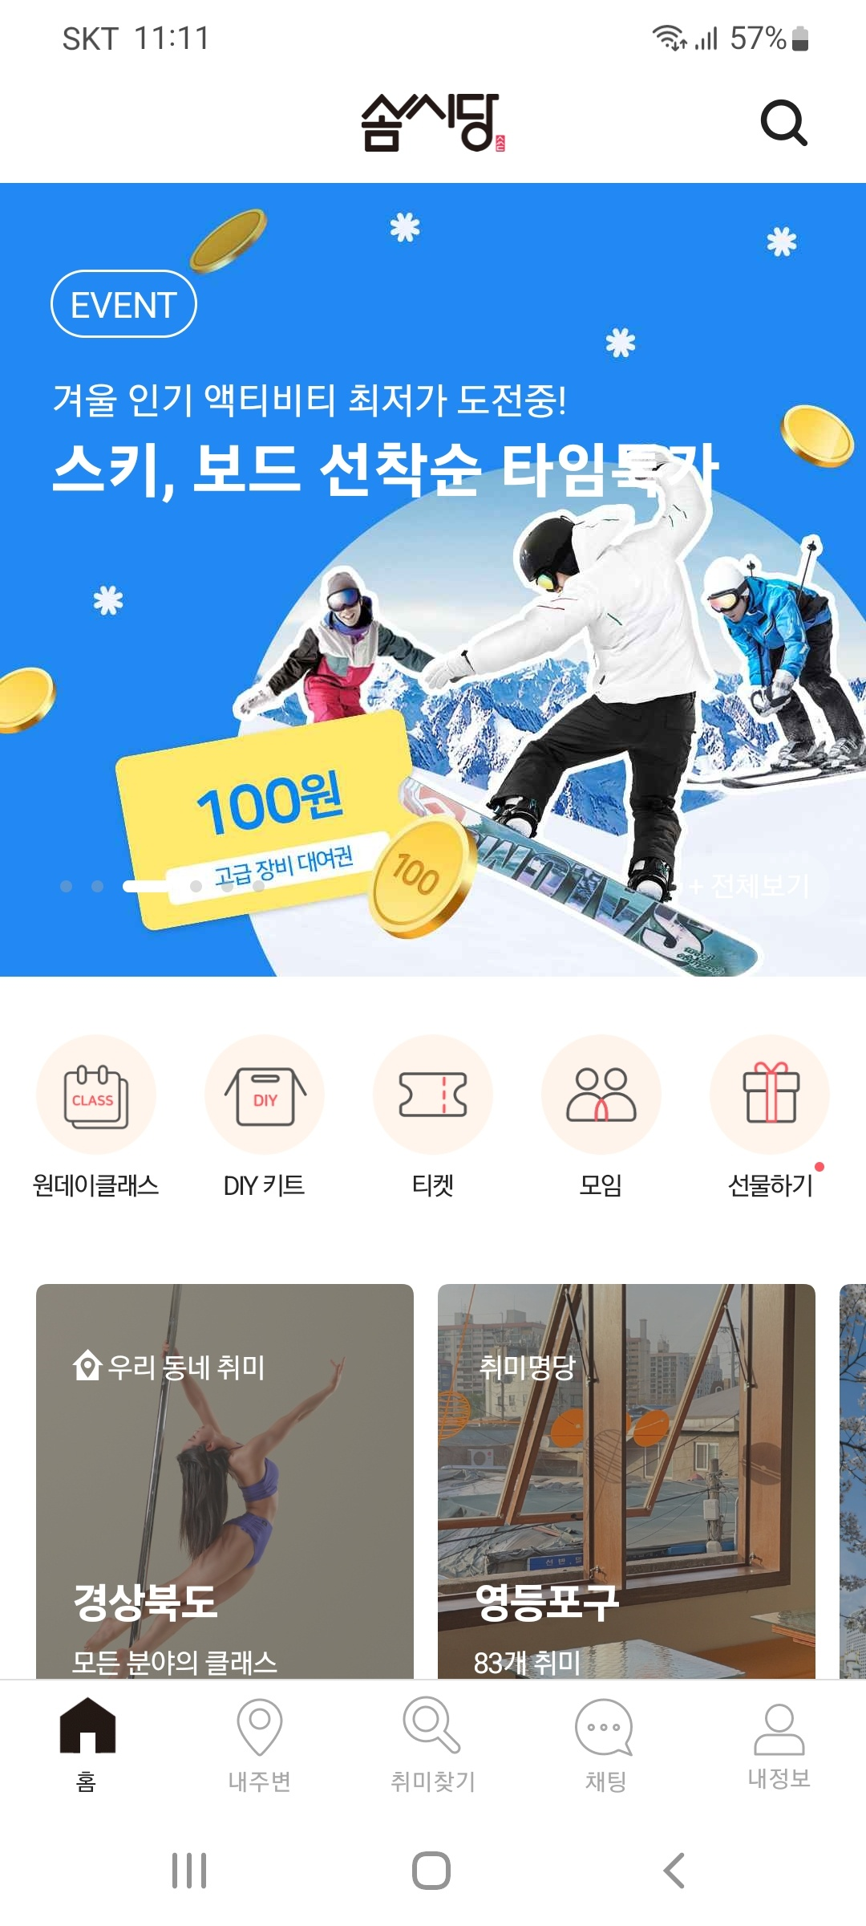
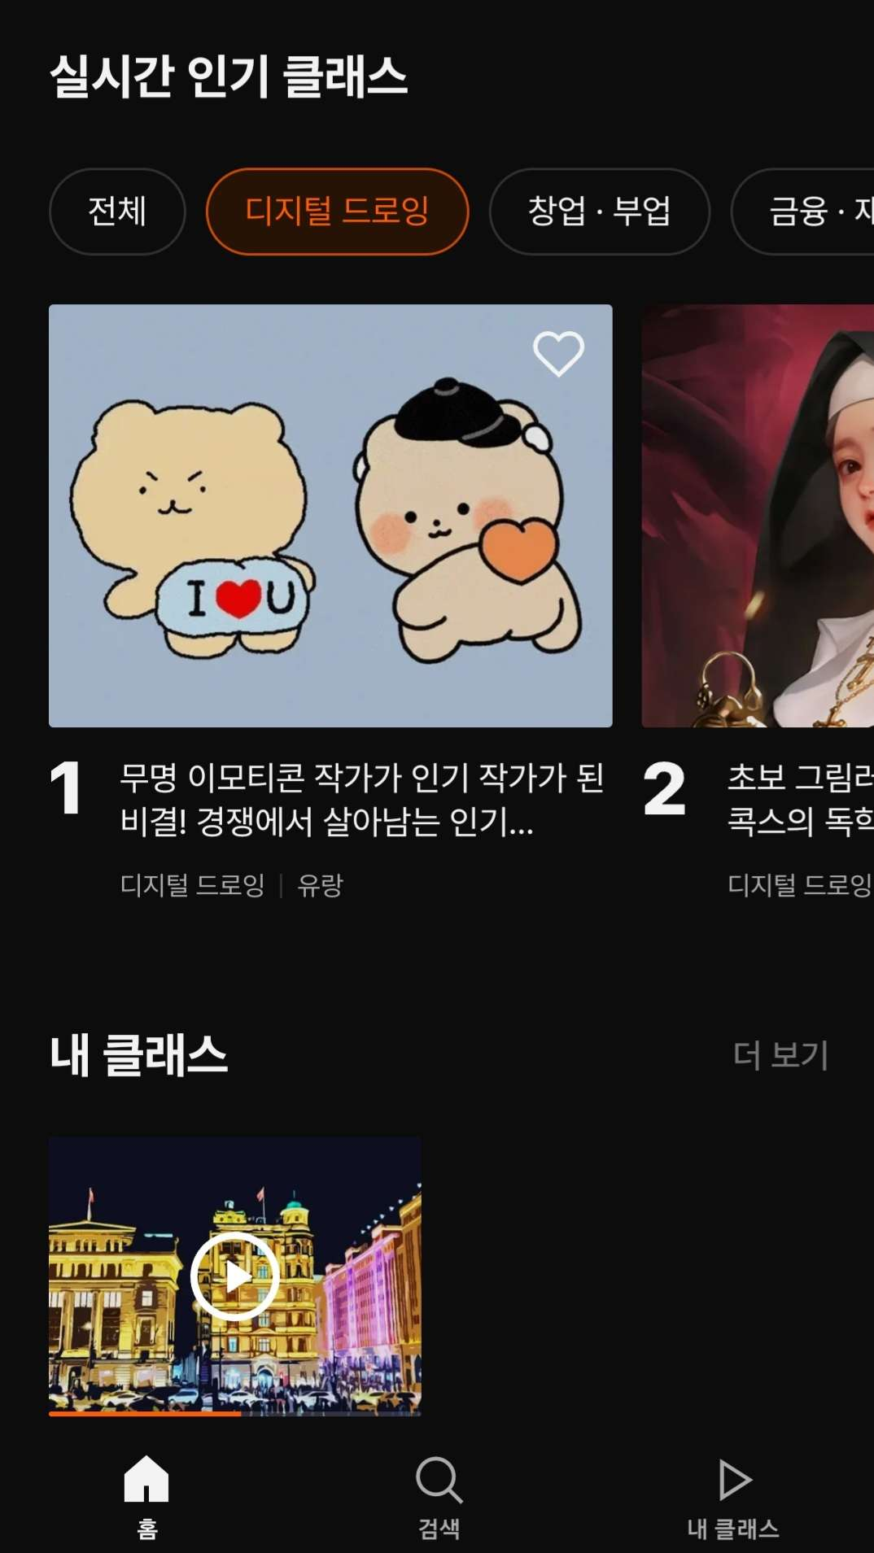
화면2
메인 페이지 - 1. 홈
구원에서 제공하는 모든 수업을 볼 수 있는 곳.
디자인 - 상단: 타이틀 / 검색 버튼,
하단: 바톰 네비게이션(고정)
이벤트 페이지/무료 기초 과정 수업 광고
카테고리 버튼들 (ex. 전체, 기초(무료), 카카오톡, 밴드, 네이버, 배달의민족, 은행앱…). 클릭시 해당 카테고리에 소속된 수업 리스트가 뜸 (가로 배치)
기본으로 뜨는 수업 리스트는 전체 리스트로 무료 기초 과정 수업이 최상단에 위치.
내 수업 (수강 중인 수업 리스트 가로로 배치)

